Slide 1
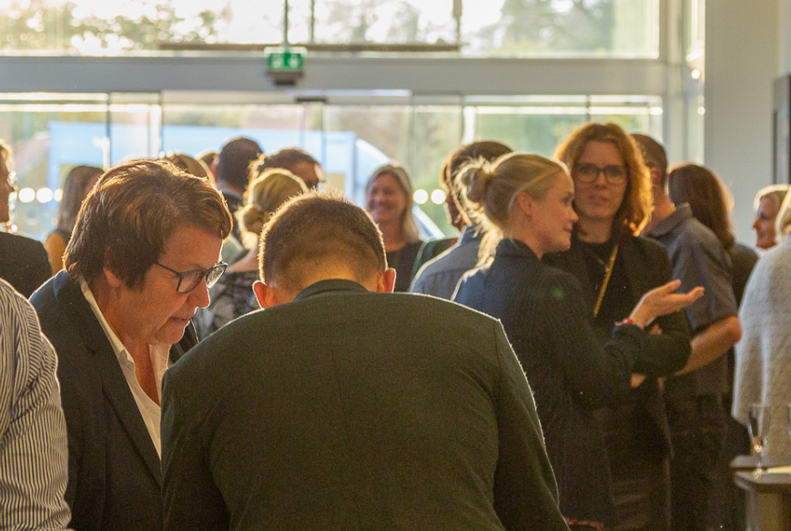

Samarbejde og fællesskab
- opfølgeren til klyngepakken Trivsel og arbejdsglæde
KLYNGENAVN
Sæt jer IKKE sammen med kollegaer fra egen praksis - Sololæger sidder sammen.
Dato xx/xx 2024
Notes:
Forberedelse inden klyngemødet starter
Sørg for at mødet foregår i et rum, der er egnet til gruppearbejde. Husk powerpoint-projektor og skriveredskaber. Det er vigtigt at bordene er sat op inden deltagerne kommer.
Placering ved bordene
Deltagerne skal IKKE sidde sammen med kolleger fra egen praksis i de første to blokke. Det er vigtigt at det italesættes, når deltagerne kommer. Skriv det evt. også på tavlen eller på den første slide. Formålet er, at deltagerne kommer til at høre om oplevelser og erfaringer blandt kolleger uden for egen praksis. I den sidste blok (blok 3), hvor fokus er på, om der skal ske ændringer i egen praksis efter mødet, skal de sidde sammen med kolleger fra egen klinik. Sørg for at sololæger sætter sig sammen fra mødets start og også sidder sammen i den sidste del (blok 3) af mødet. Hvis der kun er enkelte sololæger i klyngen, så lav en gruppe bestående af både sololæger og kompagniskabslæger.
Materialer til mødet
KiAP har udviklet en række materialer til mødet:
Mødenoter, som deltagerne kan notere pointer i løbende under mødet
Uddelingskopier, der indeholder alle grafer fra powerpointen og spørgsmål til gruppearbejdet
Implementeringsplan – som anvendes i blok 3, som hjælp til at foretage evt. ændringer i praksis efter klyngemødet
Sørg for at alle materialer er delt ud og ligger på bordene inden mødet begynder. Materialet skal være delt ud på forhånd. Det skaber en god stemning fra start og folk føler sig velkomne.
Materialerne introduceres på slide 5.

Slide 2


Introduktion til mødet v. Gunver Lillevang, praktiserende læge og medforfatter til pakken
Notes:
Forklaring til slide:
Praktiserende læge Gunver Lillevang, der er medforfatter til klyngepakken, introducerer til dagens møde.

Slide 3
Program for dagens møde (2,5 timer)
 | OPFØLGNING FRA SIDSTE MØDE Er der sket forandringer i forhold til det, som klyngen har besluttet sig for at følge op på?
10 min. | INTRODUKTION Introduktion til mødets emne og brug af ark til mødenoter mv.
65 min. | BLOK 1: LEDELSE OG SAMARBEJDE Gennemgang af besvarelser fra spørgeskemaet om følgende 3 emner: 1: Ledelse af samarbejdet i klinikken 2: Struktur for samarbejdet i klinikken og 3: Samarbejdskultur og fællesskab i klinikken Drøftelser og opsamling i plenum.
15 min. | PAUSE
25 min. | BLOK 2: KOLLEGIAL STØTTE OG FÆLLESSKAB BLANDT LÆGER I OG UDENFOR KLINIKKEN Gennemgang af besvarelser fra spørgeskemaet om kollegial støtte og opsamling i plenum.
35 min. | BLOK 3: IMPLEMENTERING OG OPFØLGNING Afslutningsvis drøftes hvilke forandringer, der vil være vigtigst og lettest at gennemføre, og klyngen beslutter, hvordan der skal følges op på dagens møde. I Blok 3 skal I sidde sammen i kompagniskabet/sololæger sidder sammen.
Notes:
Forklaring til slide:
Her ses programmet for mødet. Hele mødet varer 2,5 time. Mødet er inddelt i 3 hovedblokke med en 15 min. pause efter blok 2
Forslag til, hvad du kan sige:
I blok 1 beskæftiger vi os med ledelse og samarbejde
Ud fra gennemgang af besvarelserne til spørgeskemaet er blok 1 opdelt i temaerne
Ledelse af samarbejdet i klinikken
Struktur for samarbejdet i klinikken
Samarbejdskultur og fællesskab i klinikken
Alle resultaterne drøfter vi i mindre grupper ved de borde I sidder ved og samler op i plenum
I blok 2 er fokus på kollegial støtte og fællesskab blandt læger i og udenfor klyngen
I blok 3 har vi fokus på, hvordan vi med udgangspunkt i de resultater vi har set, og det vi har talt om på mødet i dag, kan arbejde videre med området i vores egen klinik. Her vil I også blive præsenteret for de redskaber, der findes hos jeres lokale KAP-enhed, og de tilbud der findes fra PLO-E og fra KIAP.
Formålet med mødet er at sætte fokus på det gode samarbejde i klinikken, og værdien af kollegial støtte.
Der er udviklet en række værktøjer som de enkelte klinikker kan vælge at arbejde videre med efter klyngemødet – det ser vi nærmere på sidst på klyngemødet, og det er også beskrevet i de uddelingskopier, som ligger på jeres borde.

Slide 4
Formål med dagens møde
Dette er et inspirations- og dialogmøde
Det er vigtigt at have en god ledelse, struktur og kultur i sin klinik, men der findes ikke en ”one size fits all” klinik.
(X personer (X %) har besvaret spørgeskemaet)
Notes:
Forklaring til slide:
Det er vigtigt at slå fast fra begyndelsen af mødet, at et klyngemøde ikke kan afhjælpe store udfordringer i én klinik eller gøre noget ved det generelle arbejdspres, som mange oplever.
Derimod kan klyngemødet hjælpe med at sætte fokus på værdien af en god struktur og en god kultur i én klinik.
Dialogen på mødet kan inspirere deltagerne til at blive opmærksomme på at styrke samarbejde og kollegialt fællesskab – forhold vi ved har betydning for trivsel og arbejdsglæde.
Med en præsentation af mulige måder at styrke og støtte samarbejde og fællesskab, opfordres klyngens medlemmer til videre arbejde tilbage i klinikkerne – på den måde og i det omfang, det giver mening.
Forslag til, hvad du kan sige:
Der findes ikke en standardmodel, der passer til alle medlemmer/klinikker, derfor kommer vi ikke med færdige løsninger til, hvordan I skal lede og organisere jeres klinikker.
Mødet skal ses som en mulighed for inspiration og dialog.
Klyngepakken "Samarbejde og fællesskab" kan ikke fjerne det store arbejdspres, I oplever. Men den giver jer mulighed for at undersøge, hvor meget fokus der er på samarbejde og fællesskab i klinikken.
Samtidig kan I vurdere, i hvor høj grad I får kollegial støtte både internt i klinikken og fra læger udenfor. Disse faktorer har stor betydning for trivsel og arbejdsglæde, og de er nu vigtigere end nogensinde på grund af de ydre udfordringer.
I har alle modtaget klyngepakken via mail før mødet. I klyngepakken finder I blandt andet de målepunkter, vi skal arbejde med i dag, samt en forklaring på, hvorfor netop de punkter er udvalgt.
Som forberedelse til mødet har I også haft mulighed for at lytte til en podcast.
Efter mødet vil der være forskellige tilbud og værktøjer til rådighed, som I kan benytte jer af.

Slide 5
Materialer
På bordene ligger følgende materiale:
Ark til mødenoter: Skriv dine overvejelser og gode ideer ned undervejs og saml op med dine kolleger til sidst på mødet.
Uddelingskopier: Resultater fra spørgeskemaundersøgelsen, spørgsmål til gruppearbejde og informationer om, hvordan I kan arbejde videre med emnet efter mødet.
Efter pausen:
Plan for implementering i praksis: Tag dine ideer med hjem.
Notes:
Forklaring til slide:
For at gøre mødet bedst muligt, og for at støtte implementering efter klyngemødet, har KiAP udviklet følgende materiale:
Mødenoter, som deltagerne kan notere pointer løbende under mødet
Uddelingskopier, der indeholder alle grafer fra powerpointen og spørgsmål til gruppearbejdet
Implementeringsplan - som anvendes i blok 3, som hjælp til at foretage evt. ændringer i praksis
Forslag til, hvad du kan sige:
På bordene ligger følgende materiale: Ark til mødenoter, uddelingskopier og implementeringsplan.
Vi gennemgår resultaterne fra spørgeskemaundersøgelsen, og efterfølgende har hver blok gruppearbejde med refleksionsspørgsmål. Det er en god ide at notere hovedpointer løbende på arket til mødenoter – på baggrund af de samtaler i har i grupperne og plenumgennemgangene.
Hovedpointerne kan I bedre huske, når I har noteret dem, og I skal anvende dem, når I skal udfylde en implementeringsplan.

Slide 6
BLOK 1: BE
Blok 1: Ledelse og samarbejde
Tre emner i blok 1 er opdelt i to dele:
Del 1:
Ledelse af klinikken
Del 2:
Struktur for samarbejdet i klinikken
Samarbejdskultur og fællesskab i klinikken
Samlet tid: 65 min. Herunder gruppearbejde i 10 + 20 min.
Notes:
Forklaring til slide:
Mødelederen introducer til blok 1 og til det efterfølgende gruppearbejde:
Forslag til, hvad du kan sige:
Blok 1 er inddelt i to dele: Del 1 om ledelse af klinikken og del 2 omhandler struktur for samarbejde og samarbejdskultur.
Vi begynder del 1 med at se en kort video om ledelse. Herefter ser på svarene til de spørgsmål fra spørgeskemaet, der omhandler ledelse. Og vi ser på de fire typer af ledelse der. Del 1 afsluttes med gruppearbejde om spørgsmål til ledelse og opsamling i plenum.

Slide 7
BLOK 1: BE
Del 1: Ledelse af klinikken
Notes:
Forklaring til slide:
Mødelederen introducer til del 1 i blok 1 og til det efterfølgende gruppearbejde. Der er i alt 25 minutter til del 1:
Kort introduktionsvideo ledelse (6 min.)
Gennemgang af klyngens data for besvarelserne til spørgsmål om ledelse (7 min.)
Derefter er der gruppearbejde (12 min.)
Der samles ikke op efter det første gruppearbejde.
Forslag til, hvad du kan sige:
Vi begynder del 1 med at se en kort video om ledelse. Herefter ser vi på fra spørgeskemaet. Og vi ser på de fire typer af ledelse, som videoen beskriver. Del 1 afsluttes med gruppearbejde om spørgsmål til ledelse og opsamling i plenum.

Slide 8
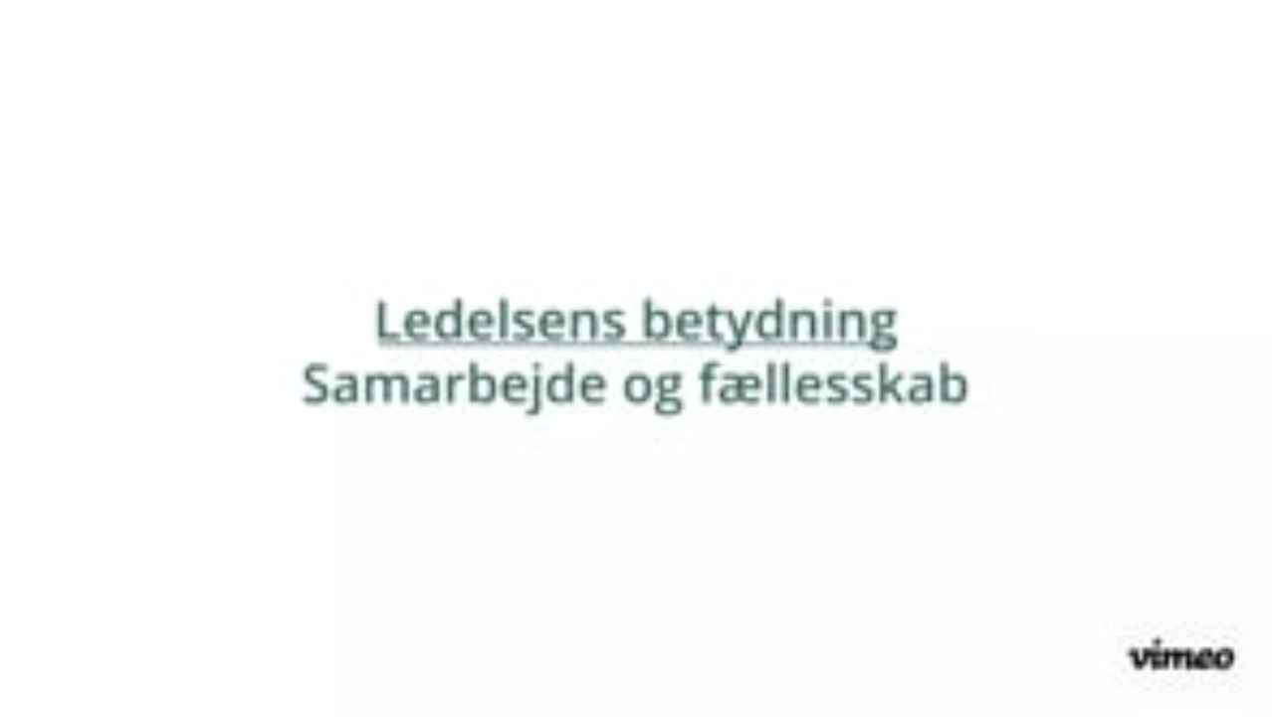
Betydning af ledelse v. Ulrik Lange, ledelses- og organisationskonsulent, læge
Notes:
Forklaring til slide:
Her vises en video hvor Ulrik Lange fortæller om ledelse (6 min.)
Forslag til, hvad du kan sige:
Her vises en video hvor Ulrik Lange fortæller om ledelse. Videoen tager 6 minutter

Slide 9
Spørgsmål 1: Som klinikkens leder(e) gør jeg/vi en indsats løbende for at få alle medarbejdere til at arbejde sammen om de indsatsområder, vi har besluttet og om de resultater, vi som klinik ønsker at opnå? (procent)
Notes:
Forklaring til slide:
Spørgsmål 1 handler om, i hvor høj grad man oplever, at klinikken arbejder sammen om at nå de mål, man har.
Svarene på spørgsmålet giver indsigt i, hvordan situationen ser ud på klyngeniveau.
Forslag til, hvad du kan sige:
Spørgsmål 1 handler om, i hvor høj grad man oplever, at klinikkens ledelse gør en indsats for at få alle medarbejdere til at samarbejde om at nå de ønskede mål.
Svarene på spørgsmålet giver indsigt i, hvordan det ser ud på klyngeniveau.

Slide 10
2: I hvilken grad arbejder vi med følgende opgaver i klinikledelsen? (procent)
Notes:
Forklaring til slide:
Søjlediagrammet viser klyngemedlemmernes besvarelse til spørgsmål 2, der på klyngeniveau viser, I hvilken grad det opleves, at der arbejdes med følgende fire forskellige opgaver i deres klinik:
Strategisk ledelse
Driftsledelse
Personaleledelse
Faglig ledelse
Forslag til, hvad du kan sige:
Beskriv hvordan besvarelserne ser ud. Søjlediagrammet viser hvordan i prioriterer at arbejde med ledelse.

Slide 11
Spørgsmål 3: I hvilken grad forholder I jer til personlige forhold og trivsel i lederteamet? (procent)
Notes:
Forklaring til slide:
Søjlediagrammet viser klyngemedlemmernes besvarelse til spørgsmål 3, om i hvilken grad det opleves, at ledelsesteamet forholder sig til personlige forhold og trivsel.
Forslag til, hvad du kan sige:
Beskriv hvordan besvarelserne ser ud.

Slide 12
Spørgsmål 4: Hvor ofte afholder I følgende lægemøder? (procent)
Notes:
Forklaring til slide:
De to søjlediagrammer viser klyngemedlemmernes besvarelse til spørgsmål 4 – mødehyppighed for lægemøder med en varighed på hhv. mindre end halvanden time og mere en halvanden time.
Forslag til, hvad du kan sige:
Beskriv hvordan besvarelserne ser ud. Det vi ser på de to søjlediagrammer er, i hvor høj grad I afsætter tid til at mødes med lægekolleger.

Slide 13
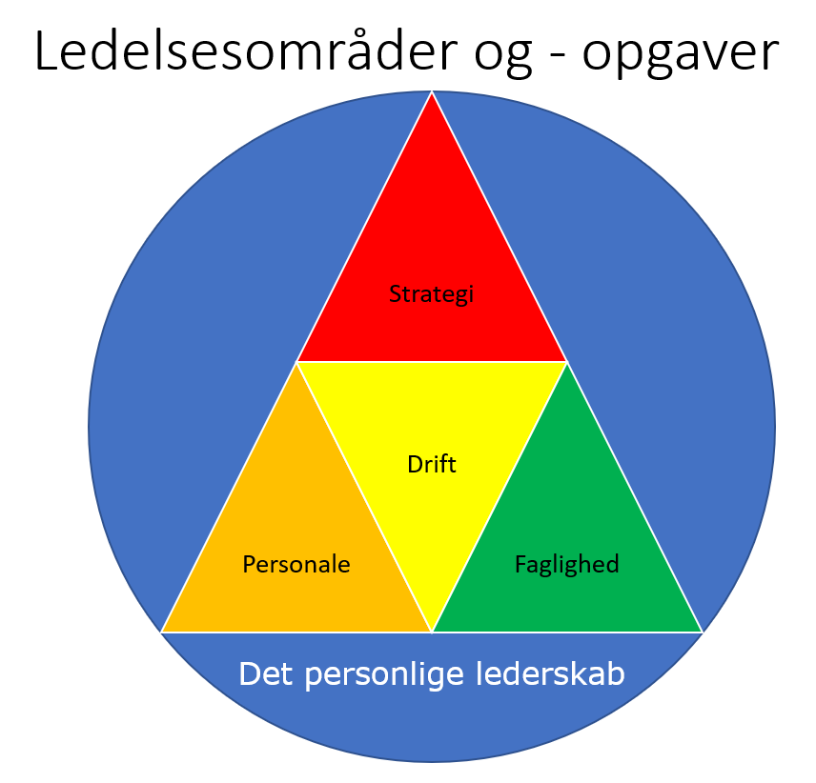

Gruppearbejde om ledelse (10 min.)
Ledelse af klinikken
1: Hvordan arbejder du/I med de fire forskellige ledelsesområder i klinikken (strategisk ledelse, faglig ledelse, personaleledelse og driftsledelse?
2: Giv eksempler på hvordan jeres lægemøder har positiv betydning for samarbejdet i jeres ledelse og i hele klinikken?
SOLOLÆGER BESVARER KUN SPØRGSMÅL 1
Notes:
Forklaring til slide:
Deltagerne skal blive siddende ved bordet, og tale sammen i mindre grupper a 3-4. (hvis nu bordet består af 6-8 personer er det en fordel at grupperne er mindre, så alle får taletid).
Mødedeltagerne skal nu i grupperne bruge 10 minutter på at besvare de to spørgsmål om ledelse og lægemøders betydning for ledelse af klinikken. Vær opmærksom på, at sololæger kun skal besvare spørgsmål 1, da de ikke afholder lægemøder.
Forslag til, hvad du kan sige:
Der er afsat 10 minutter til at besvare spørgsmålene. Sololæger skal kun besvare spørgsmål 1. Vi gennemgår kort jeres svar i plenum bagefter.

Slide 14
BLOK 1: BE
Del 2:
Struktur for samarbejdet i klinikken
og
Samarbejdskultur og fællesskab i klinikken
Notes:
Forklaring til slide:
Her begynder del 2 af blok 1. I del 2 skal I gennemgå to emner:
- Struktur for samarbejdet i klinikken
- Samarbejdskultur og fællesskab i klinikken
Forslag til, hvad du kan sige:
Vi begynder del 2 med at se en video. Der er gruppearbejde efter vi har gennemgået begge emner, og der samles først op i plenum til slut i denne del.

Slide 15
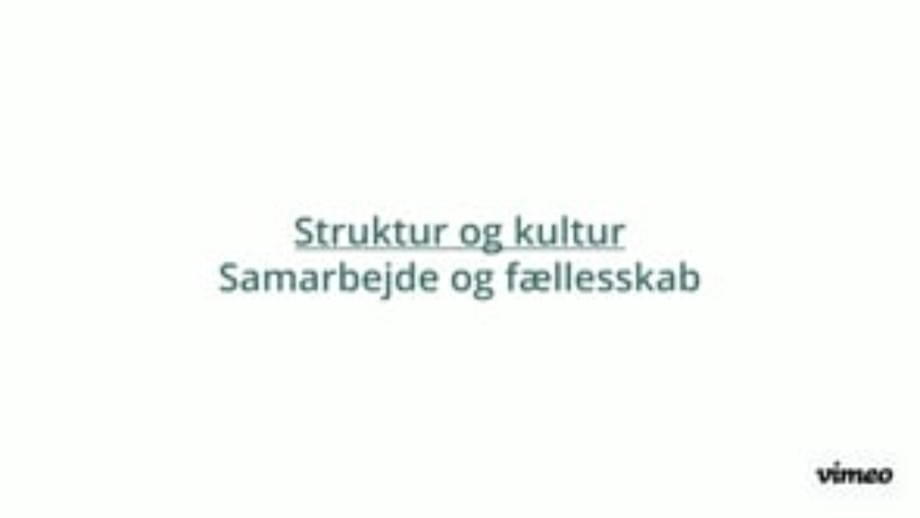
Struktur og kultur v. Ulrik Lange
Notes:
Forklaring til slide:
Her vises en video med Ulrik Lange
Forslag til, hvad du kan sige:
Ulrik Lange fortæller om struktur og kultur

Slide 16
Pointer vedr. det gode samarbejde
Skab en god struktur (de ”hårde” elementer)
  Lav en klar rolle- og opgavefordeling dvs. beskriv hvad samarbejder I om og hvem gør hvad?
  Lav forventningsafstemning mellem faggrupperne
  Brug tid på møder og fælles aktiviteter, så I har mulighed for at drøfte samarbejdet
Skab en god kultur (de ”bløde” elementer)
  Hold pause sammen
  Lær hinanden ordentligt at kende
  Hjælp og anerkend hinanden
  Giv hinanden brugbar feedback
  Tag uenigheder op tidligt
Notes:
Forklaring til slide:
Forslag til, hvad du kan sige:

Slide 17
Spørgsmål 5: Hvor ofte afholder I følgende møder og sociale arrangementer for alle i klinikken? (procent)
Notes:
Forklaring til slide:
Søjlediagrammet viser klyngemedlemmernes besvarelse til spørgsmål 5, der afdækker hyppigheden af forskellige møder og sociale arrangementer.
Forklaring til slide:
Søjlediagrammet viser klyngemedlemmernes besvarelse til spørgsmål 6, der viser omfanget af fælles pauser i klinikken.
Som facilitator skal du påpege vigtigheden af at holde pauser, pga. det er nødvendigt at restituere og skabelsen af fællesskabsfølelse i klinikken.
Forslag til, hvad du kan sige:
Pauser har en betydning for både trivsel, fællesskab og udførelsen af arbejdet. Det er vigtigt at holde pauser, men hvordan I holder pause skal passe til, hvem I er som personer, og hvordan I har tilrettelagt resten af arbejdsdagen. Pausernes hyppighed, længde, og hvornår de bliver holdt, skal passe sammen med de opgaver, der skal udføres.

Slide 18
Spørgsmål 6: I hvilket omfang har I planlagt fælles pauser? (procent)
Notes:
Forklaring til slide:
Søjlediagrammet viser klyngemedlemmernes besvarelse til spørgsmål 6, der viser omfanget af fælles pauser i klinikken.
Som facilitator skal du påpege vigtigheden af at holde pauser pga. det er nødvendigt at restituere og skabelsen af fællesskabsfølelse i klinikken.
Forslag til, hvad du kan sige:
Pauser har en betydning for både trivsel, fællesskab og udførelsen af arbejdet. Det er vigtigt at holde pauser, men hvordan I holder pause skal passe til, hvem I er som personer, og hvordan I har tilrettelagt resten af arbejdsdagen. Pausernes hyppighed, længde, og hvornår de bliver holdt, skal passe sammen med de opgaver, der skal udføres.

Slide 19
Spørgsmål 7: Når du tænker på det daglige samarbejde med dine lægekolleger og med praksispersonalet, hvor enig er du så i følgende i de følgende udsagn:
I vores praksis….? (procent)
Notes:
Forklaring til slide:
Søjlediagrammet viser klyngemedlemmernes besvarelser på spørgsmål 7, som giver et billede af, hvordan klyngens praksis samlet set fokuserer på at skabe en god kultur i deres klinikker. Det vil sige, hvordan man opfører sig, mens man løser opgaver sammen. Det er vigtigt at have et vedvarende fokus på at skabe en god kultur i teamet, hvor der er en høj grad af psykologisk tryghed. Psykologisk tryghed betyder, at man har tillid til, at man ikke bliver straffet eller ydmyget for at sige sin mening, give input, stille spørgsmål, dele bekymringer eller begå fejl. Dette skaber de bedste betingelser for at løse opgaverne mest effektivt og giver en stærk samarbejdskultur.
Som facilitator skal du påpege, at det er vigtigt at skabe et miljø, hvor man hjælper, anerkender og inkluderer hinanden, og hvor man tør tale om svære emner. Det styrker læring og resiliens i klinikken.
Forslag til, hvad du kan sige:
Spørgsmål 7 retter sig til, hvordan samarbejdskulturen er i klinikken, med andre ord hvordan I gør det, I gør.
Kernen i en kliniks samarbejdskultur handler om, hvilken adfærd I har, og hvordan I taler sammen, når I løser opgaverne; dvs. hvordan I hjælper hinanden, hvordan I taler sammen om, hvordan I løser opgaverne, hvordan I håndterer fejl, hvordan I taler om alt det gode, I gør for patienterne sammen og hver for sig, hvordan I anerkender og inkluderer hinanden osv. Det er summen af de handlinger og værdier, I har i klinikken.
De 7 spørgsmål i skemaet har alle karakter af "jo mere, jo bedre," forstået på den måde, at hvis I er meget enige i alle 7 udsagn, er der stor sandsynlighed for, at I har en god kultur.

Slide 20
Gruppearbejde (20 min.)
Struktur for fælles tid til samarbejde i klinikken
1: Hvad vil du fremhæve som de vigtigste fælles aktiviteter (fx møder, supervision, undervisning, sociale arrangementer etc.) i forhold til at understøtte jeres struktur for samarbejde positivt? Begrund gerne hvorfor?
2: Hvilken betydning har det for samarbejdet, at I har de pauser, I har?
Samarbejdskultur og fællesskab i klinikken
3: Hvad gør I for at skabe trygge fællesskaber i klinikkerne, der fremmer læring, kvalitet og produktivitet?
Notes:
Forklaring til slide:
Deltagerne skal igen sidde sammen 3-4 personer og besvare 3 spørgsmål - I samler efterfølgende op i plenum.
Som facilitator er det vigtigt, at du påpeger, at der ikke findes en ”one size fit’s all”. Man skal afsætte tid til fælles aktiviteter så som møder og undervisning til at understøtte samarbejdet positivt, og det er vigtigt, at man har en god kultur, hvor man hjælper, anerkender og inkluderer hinanden og taler sammen om det svære med en god tone, men hvordan man samarbejder bedst muligt er individuelt i klinikkerne.
Refleksionsspørgsmålene er derfor også nogle åbne, beskrivende spørgsmål fremfor nogle lukkede, normative spørgsmål om, hvad der er bedst at gøre.
Forslag til, hvad du kan sige:
Sæt jer sammen i grupperne og sørg for at besvare alle 3 spørgsmål – der er 20 minutter til det. Vi samler efterfølgende op i plenum.
Formålet med gruppearbejdet er at have en konstruktiv dialog, dele ideer og evt. inspirere hinanden til at styrke ens eget samarbejde.
Der findes ikke en ”one size fit’s all”. Det er vigtigt, at man afsætter tid til fælles aktiviteter til at understøtte samarbejdet positivt, og det er vigtigt, at man har en god kultur, hvor man hjælper, anerkender og inkluderer hinanden, og taler sammen om det svære med en god tone, men hvordan man samarbejder bedst muligt er individuelt i klinikkerne.

Slide 21
Opsamling i plenum: Hvad har i talt om? (10 min.)
Struktur for fælles tid til samarbejde i klinikken
1: Hvad vil du fremhæve som de vigtigste fælles aktiviteter (fx møder, supervision, undervisning, sociale arrangementer etc.) i forhold til at understøtte jeres struktur for samarbejde positivt? Begrund gerne hvorfor?
2: Hvilken betydning har det for samarbejdet, at I har de pauser I har?
Samarbejdskultur og fællesskab i klinikken
3: Hvad gør I for at skabe trygge fællesskaber i klinikkerne, der fremmer læring, kvalitet og produktivitet?
Notes:
Forklaring til slide:
Bed deltagerne fortælle om, hvad de har talt om – og hvad de har svaret til de 3 spørgsmål.
Forslag til, hvad du kan sige:
Lad os høre fra et par grupper.
Det første spørgsmål handlede om, hvordan fælles aktiviteter strukturerer jeres samarbejde.
Er der nogle af jer, der har nogle gode pointer til, hvordan I synes jeres fælles tid er brugt bedst?
Er der nogle af jer, der har nogle gode pointer til, hvordan I f.eks. bruger supervision af personalet? Det er flere af jer begyndt på, kan vi se? Hvad giver det til samarbejdet?
2. Det andet spørgsmål handler om, hvilken betydning det har for samarbejdet med pauser?
Hvordan bruger I jeres pauser?
Er der nogle af jer, der har fået nogle gode tips til at bruge pauserne bedre eller på en anden måde?
Det tredje spørgsmål handler om, hvordan I arbejder med at skabe trygge fællesskaber, der fremmer læring, kvalitet og produktivitet?
Hvordan forholder I jer f.eks. til, hvis nogle taler hårdt til hinanden?
Hvordan forholder I jer f.eks. til, hvis I oplever, at tonen, er for hård?
Hvordan får I sagt svære ting til hinanden?
Hvordan husker I at sætte pris på hinanden og hinandens indsatser i hverdagen?

Slide 22
Pause (15 min.)
Notes:
Efter pausen skal deltagerne finde tilbage til de sammen pladser – skift til næste slide, når deltagerne har påbegyndt pause – her står det skrevet, hvordan de skal sidde.
Forslag til, hvad du kan sige:
Sørg for at i sætter jer det samme sted, som I sad inden pausen.

Slide 23
BLOK 1: BE
Blok 2: Kollegial støtte og fællesskab blandt læger i og udenfor klinikken
Samlet tid: 25 min.
Notes:
Forklaring til slide:
Blok 2 omhandler kollegial støtte og det fællesskab lægerne oplever at have – i og udenfor klinikken.
Forslag til, hvad du kan sige:
Blok 2 begynder med en video, der introducerer emnet kollegial støtte og fællesskab blandt læger. Herefter skal vi se på besvarelserne, som blandt andet viser, i hvor høj grad I oplever at få den kollegiale støtte, I ønsker, og i hvilke sammenhænge I oplever at få den.

Slide 24
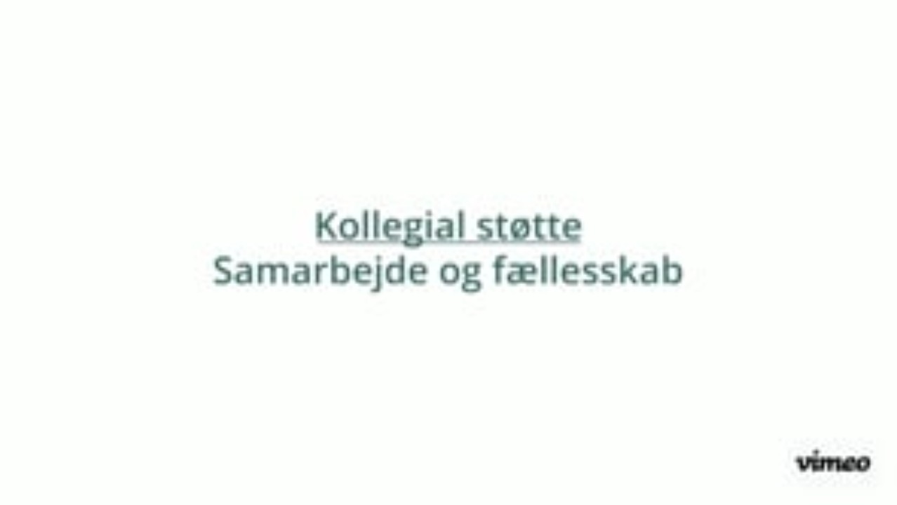
Det lægelige fællesskab og kollegial v. Heidi Bøgelund Frederiksen, medforfatter til klyngepakken
Notes:
Forklaring til slide:
Heidi Bøgelund, der ligesom Gunver Lillevang er medforfatter til klyngepakken, fortæller om vigtigheden af et stærkt lægeligt fællesskab.
Forslag til, hvad du kan sige:
Heidi Bøgelund, der ligesom Gunver Lillevang er medforfatter til klyngepakken, fortæller om vigtigheden af et stærkt lægeligt fællesskab.

Slide 25
Spørgsmål 8: I hvor høj grad oplever du at få den støtte, du kunne ønske dig fra dine lægekolleger i og/eller udenfor klinikken? (procent)
Notes:
Forklaring til slide:
Søjlediagrammet viser klyngemedlemmernes besvarelse til spørgsmål 8, der viser, hvordan klyngens medlemmer (samlet set – på klyngeniveau) oplever at få den støtte, de kunne ønske sig fra deres lægekolleger i og udenfor deres klinik.
Beskriv det i et neutralt sprog. Det kan være ét følsom slide, da der kan være deltagere, der i mindre grad oplever at få den støtte, de ønsker sig.
Det er mere en konstatering af fakta, du skal gøre dig, end det er tolkninger.
Forslag til, hvad du kan sige:
Beskriv hvordan besvarelserne ser ud.

Slide 26
Spørgsmål 9: I hvor høj grad er du opmærksom på at støtte dine lægekolleger i og/eller udenfor klinikken? (procent)
Notes:
Forklaring til slide:
Søjlediagrammet viser klyngemedlemmernes besvarelse til spørgsmål 9. Her ses det, hvordan klyngens medlemmer oplever, at de er opmærksomme på at give støtte til deres kollegaer i og udenfor deres klinik.
Beskriv det i et neutralt sprog. Det er mere en konstatering af fakta, du skal gøre dig, end det er tolkninger.
Forslag til, hvad du kan sige:
Beskriv hvordan besvarelserne ser ud.

Slide 27
Spørgsmål 10: I hvor høj grad oplever du betydningsfuld kollegial støtte ved følgende aktiviteter? (procent)
Notes:
Forklaring til slide:
Søjlediagrammet viser klyngemedlemmernes besvarelse til spørgsmål 10.
Forslag til, hvad du kan sige:
Beskriv hvordan besvarelserne ser ud.
Det styrker arbejdsglæden, og gør dig mere modstandsdygtig, hvis du deltager i forskellige kollegiale netværk udenfor klinikken.

Slide 28

Gruppearbejde om kollegial støtte (10 min.)
Kollegial støtte og fællesskab blandt læger i og/eller udenfor klinikken
1: Hvad gør I for at styrke det lægelige kollegiale fællesskab i din klinik?
Sololæger svarer kun på spørgsmål 2 og 3:
2: Hvad gør du konkret for at støtte dine lægekollegaer i og/eller udenfor klinikken?
3: Hvad gør du konkret for at opsøge støtte, når du har brug for det?
Notér i mødenoter
Notes:
Forklaring til slide:
Sæt gang i gruppearbejdet – bed deltagerne besvare de 3 spørgsmål.
Bemærk at sololæger kun skal besvare spørgsmål 2 og 3.
Forslag til, hvad du kan sige:
Spørgsmål 1:
Det lægelige fællesskab og kollegial støtte er afgørende faktorer for at undgå udvikling af stress og mistrivsel. Hvis I arbejder i en kompagniskabspraksis, er det både positivt og vigtigt, at I viser interesse for hinandens trivsel og passer på hinanden. Det kan I gøre ved at hjælpe og anerkende hinandens indsats.
Spørgsmål 2 og 3:
Det er dog også vigtigt at engagere sig i kollegiale netværk uden for egen praksis. Især som sololæge er det essentielt at søge og tilbyde kollegial støtte udenfor praksismiljøet. Du kan både udvikle dig fagligt og personligt ved at deltage i DGE-grupper, tage kurser eller være en del af en supervisionsgruppe. Dette kan også hjælpe med at afhjælpe den personlige "ramthed", du kan opleve i arbejdet med patienterne.

Slide 29
BLOK 1: BE
Blok 3: Implementering og opfølgning
Samlet tid: 35 min.
SÆT JER NU SAMMEN MED KOLLEGER FRA EGEN PRAKSIS ELLER FLERE SOLOLÆGER SAMMEN.
Notes:
Forklaring til slide:
Den sidste del af mødet handler om, hvordan I kan arbejde videre med emnet efter klyngemødet.
Undervejs i blok 3 introduceres til de tilbud, der er for at få hjælp og støtte til at arbejde videre i egen klinik.
Forslag til, hvad du kan sige:
Her er det vigtigt, at I sætter sig sammen med kolleger fra egen praksis, da I skal tale om, hvad I kan bruge dagens møde til, i forhold til jeres samarbejde i klinikken og den kollegiale støtte, I oplever.
Sololæger sidder fortsat sammen og taler om, hvad I tænker I evt. kunne ændre på baggrund af dagens møde.
Undervejs i blok 3 introduceres til de tilbud, der er for at få hjælp og støtte til at arbejde videre i egen klinik.

Slide 30
Præsentation af tilbud til jer
Forskellige typer af tilbud
1: Metodekatalog fra PLO-E / KiAP
2: DGE, SGE og KGE-moduler fra PLO-E
3: Tilbud fra KAP-H’s organisationsteam
Se uddelingskopier for yderligere info og link
Notes:
Forklaring til slide:
De næste 3 slides viser hvilke værktøjer I kan gøre brug af hjemme i klinikken. Der er afsat ti minutter til at gennemgå det (slide 33 til 35).
Forslag til, hvad du kan sige:
De næste 3 slides viser hvilke værktøjer I kan gøre brug af hjemme i klinikken.

Slide 31
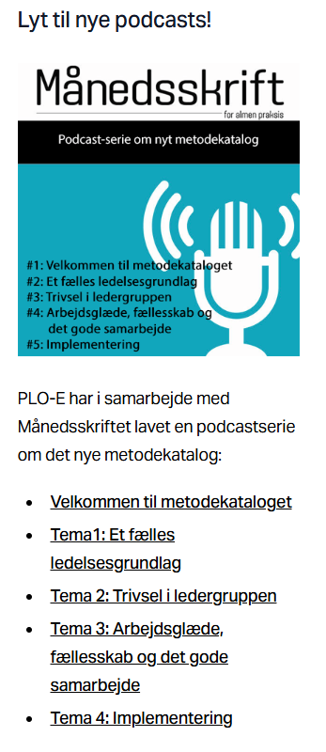
Metodekatalog fra PLO-E / KiAP
4 værktøjer til brug i klinikken med podcast til hvert tema
Et fælles ledelsesgrundlag – hjælper jer til at få en tydelig ledelse
Trivsel i ledergruppen – hjælper jer med at styrke jeres relationer
Implementering – hjælper jer med at lykkes med forandringer
Fællesskab og samarbejde – hjælper jer med at spille hinanden gode i klinikken
Se uddelingskopier for yderligere info og link til metodekataloget
Notes:
Forklaring til slide:
De fire værktøjer udviklet af PLO-E præsenteres her.
Forslag til, hvad du kan sige:
KiAP og PLO-E har udviklet 4 ”gør det selv” pakker.
1: Et fælles ledelsesgrundlag – hjælper jer til at få en tydelig ledelse
2: Trivsel i ledergruppen – hjælper jer med at skabe bæredygtige relationer
3: Implementering – hjælper jer med at lykkes med forandringer
4: Fællesskab og samarbejde – hjælper jer med at spille hinanden gode i klinikken
Der er yderligere oplysning om indholdet samt en QR-kode der linker til PLO-Es hjemmeside i de udleverede uddelingskopier.
Du bliver guidet igennem pakkerne trin for trin, og det betyder, at I selv kan anvende pakken uden ekstern hjælp. Dog kan det være en fordel for mange klinikker at anvende en ekstern facilitator eks. i form af en fra POL-/KAP-enhederne til at facilitere disse møder.

Slide 32
Tilbud fra PLO-E, hvor I selv faciliterer
KGE-modulet henvender sig til hele klinikken med et budskab om, at alle har både interesse i og ansvar for et godt og nærende arbejdsmiljø.
DGE-modulet henvender sig til lægegruppen. Det handler om samarbejdet internt i personalegruppen, mellem personale og ledelse samt i ledelsen.
SGE-modulet henvender sig til lægegruppen. Det handler om god ledelse i almen praksis, og hvordan du kan uddelegere bl.a. dele af behandlingen af patienter og stadig have høj faglig kvalitet.
Se uddelingskopier for yderligere info og link til kursus
Notes:
Forklaring til slide:
PLO-E har udviklet et KGE-modul og et DGE-modul, der giver klyngens medlemmer mulighed for at arbejde videre med trivsel og arbejdsglæde.
Forslag til, hvad du kan sige:
Udover praksispakkerne har PLO-E udviklet 2 gruppebaserede moduler i arbejdsglæde og trivsel. Det ene er et KGE-modul for hele klinikken, og det andet er en DGE modul, der kun er for læger. Der skal være en facilitator blandt jer selv til at facilitere disse to møder.
Der er yderligere oplysning om indholdet samt en QR-kode, der linker til PLO-Es hjemmeside i de udleverede uddelingskopier.

Slide 33

Tilbud fra KAP-H’s organisationsteam
KAP-H har en lang række tilbud relateret til dagens emne og som giver mulighed for at arbejde videre efter klyngemødet:
Praksisliv – når det ikke er så nemt
Samarbejde og personale
Værdier og visioner
Effektiv klinikdrift
Organiser dine kronikere bedre
Nynedsatte læger
Lægen der overvejer at ophøre
Se uddelingskopier for yderligere info og link til tilbud fra KAP-H
Notes:
Forklaring til slide:
Den regionale KAP-enhed har en række relevante tilbud, som det er godt at klyngens medlemmer kender til. I finder mere information og kontaktoplysninger i de udleverede uddelingskopier.

Slide 34

Tilbud fra MidtKraft
MidtKraft har en række tilbud om ledelse og udvikling i praksis:
LUP i praksis – sparring om ledelse og organisation
Den frygtløse praksis – fokus på psykologisk tryghed
Ny i praksis
Se uddelingskopier for yderligere info og link til tilbud fra MidtKraft
Notes:
Forklaring til slide:
Den regionale KAP-enhed har en række relevante tilbud, som det er godt at klyngens medlemmer kender til. I finder mere information og kontaktoplysninger i de udleverede uddelingskopier.

Slide 35

Tilbud fra Nord-KAP
Nord-POL har en lang række tilbud relateret til dagens emne og som giver mulighed for at arbejde videre efter klyngemødet:
Opfølgning på klyngepakken ’Samarbejde & fællesskab’
Styrk samarbejdet i klinikken
Psykologisk tryghed
Det personlige lederskab
Hvor vil I hen med jeres praksis?
Tilbud om ledelses- og organisationsudvikling
Se uddelingskopier for yderligere info og link til tilbud fra Nord-KAP
Notes:
Forklaring til slide:
Den regionale KAP-enhed har en række relevante tilbud, som det er godt at klyngens medlemmer kender til. I finder mere information og kontaktoplysninger i de udleverede uddelingskopier.

Slide 36

Tilbud fra KAP-S
KAP-S har en lang række tilbud relateret til dagens emne og som giver mulighed for at arbejde videre efter klyngemødet:
Transfer fra klynge til klinik – ”Samarbejde og fællesskab”
Arbejdsglæde
Redskaber til MUS
Vanskelige samtaler: Konflikt, opsigelse eller strukturændringer?
Personalehåndbog – Rammer for en god arbejdsplads
Forløb med personlig coaching
Hjælp til fastkørte personalesituationer
Mentor/kollegahjælp
Se uddelingskopier for yderligere info og link til tilbud fra KAP-S
Notes:
Forklaring til slide:
Den regionale KAP-enhed har en række relevante tilbud, som det er godt at klyngens medlemmer kender til. I finder mere information og kontaktoplysninger i de udleverede uddelingskopier.

Slide 37

Tilbud fra SydKiP og SydPOL
Ledelsesudvikling – udviklingsforløb for ledelsen i praksis
  Fælles visioner
  Ledelsescoaching
  Fælles ledelsesgrundlag
  Brug for en mentor
  Akutte problemer
Praksisudvikling – udviklingsforløb for hele praksis
  Fælles værdigrundlag
  Kend hinandens typer
SydPOL har tilbud til hele klinikken med fokus på, hvordan man kan bevare og styrke arbejdsglæde og trivsel (varighed 4 timer). Formålet er
  Styrke fællesskabsfølelsen i klinikken
  Sætte fokus på områder der kan øge trivsel og arbejdsglæde
  Sætte fokus på, at trivsel og arbejdsglæde er alles ansvar
Se uddelingskopier for yderligere info og link til tilbud fra SydKiP
Notes:
Forklaring til slide:
Den regionale KAP-enhed har en række relevante tilbud, som det er godt at klyngens medlemmer kender til. I finder mere information og kontaktoplysninger i de udleverede uddelingskopier.

Slide 38
Hvordan vil I arbejde videre? (20 min.)
Brug de første 5 minutter på at dele de erfaringer eller den inspiration I har fået med fra gruppediskussionerne
  Ledelse: Har I fået ideer til at ændre jeres ledelse, som I vil arbejde videre med?
  Struktur: Har I fået ideer til at ændre jeres fælles aktiviteter (fx møder, supervision, undervisning, sociale arrangementer etc.) i forhold til at understøtte jeres struktur for samarbejdet positivt?
  Kultur: Har I fået ideer til at ændre jeres fællesskab i klinikken i forhold til at understøtte jeres kultur for samarbejdet positivt?
  (Udfyld et fælles mødenoteark eller implementeringsplanen)
  Hvilke tiltag vil I tage med hjem til jeres praksis?
  2. Hvordan kan det ske?
  3. Hvad vil I sige til personalet om mødet i dag?
Notes:
Forklaring til slide:
Introducér til opgaven. Grupperne bruger de næste 10 min. på at besvare spørgsmålene.
Forslag til, hvad du kan sige:
I har nu 10 min. (3 min til hvert spørgsmål) til at tale om, hvad I under gruppearbejdet har talt om og tænkt over kunne forbedres ved jeres eget samarbejde og fællesskab i klinikken. Kig evt. på jeres ark for mødenoter. Skriv ideerne ned på arket.

Slide 39
Opsamling i plenum (5 min)
Hvad har I talt med – hvad har besluttet?
Hvad nåede I frem til at ville arbejde videre med derhjemme?
Hvordan vil i gribe det an?
Notes:
Forklaring til slide:
For de første klynger, der bestiller klyngepakken Samarbejde og fællesskab, vil der afslutningsvist være en QR-kode på den sidste slide, der giver mulighed for at besvare et ganske kort spørgeskema (3-4 spørgsmål) om deres oplevelse af klyngemødet (emnets relevans og brugbarhed). Det vil tage 1 minut at besvare dette.
Forslag til, hvad du kan sige:

Slide 40
TAK FOR I DAG

